Slide 1
Makrogazdasági kitekintő
Pénz- és Tőkepiacok
Óvatos szereplők, bizonytalan kilátások
2024. november

Slide 2
Összefoglaló
Az USA gazdaságától várt jelentősebb lassulás a harmadik negyedévben is elmaradt. A növekedés stabil hajtóereje továbbra is a lakossági fogyasztás, azonban a munkaerőpiac feszességének várt enyhülésével párhuzamosan középtávon már lassulhat a gazdaság. A protekcionizmus tervezett erősítése az új elnökség alatt kétséges, hogy segíteni tudja-e a növekedést.
Bár a harmadik negyedéves GDP adatok kisebb pozitív meglepetést hoztak, az Eurózóna problémái nem látszanak enyhülni. A belső problémák mellett (versenyképességi kihívások, az USA-hoz képest magas energiaköltségek) addicionális fenyegetésként lebeg a nettó exportőrnek számító térség felett az erősödő amerikai protekcionizmus.
Az elmúlt hetekben óriásit fordultak a kamatvárakozások. A növekedési és az inflációs kép alakulása nyomán most úgy tűnik, hogy a két vezető jegybank közül az EKB fog gyorsabban eljutni a semleges kamatszinthez, míg az USA Fed-je a korábban gondoltnál jóval megfontoltabban halad majd. A kamatkülönbözet várt alakulása a dollár tartósnak tűnő erejét sugallja.
Itthon kellemetlen meglepetést okoztak a GDP adatok. A harmadik negyedévben az előző negyedévhez képest 0,7 százalékkal, 2023 harmadik negyedévéhez képest 0,8 százalékkal esett a gazdaság. Az idei évi GDP növekedési előrejelzésünket így 0,5 százalékra, a 2025-öst pedig 2 százalékra csökkentettük.
A 12 hónapos inflációs ráta az idei év nagy részében a jegybanki célsávban tartózkodott. Az év végére várt infláció-emelkedés mértéke elmaradhat a korábban gondolttól. A piaci szolgáltatások inflációja csökkenő pályán maradhat, azonban az élelmiszerárak emelkedése, a forint volatilitása, valamint az inflációkövető adóemelések felfelé mutató inflációs kockázatot hordoznak.
Szeptember végére 6,50 százalékra csökkent, azóta pedig változatlan maradt a jegybanki alapkamat. A globális kockázatérzékelés romlása és a forint gyengülése behatárolja a jegybank mozgásterét, az idei évben így már nem várunk kamatcsökkentést.
Az év utolsó negyedévében felgyorsult a forint gyengülése. Reálértelemben a forint eddigi túlértékeltsége érdemben csökkent. Az árfolyam „helyre kerülése”, párosulva a stabil külső egyensúlyi többlettel rövid távon nem indokol további jelentős forintgyengülést. Várakozásunk szerint az EURHUF kurzusa 400-410-es sávban stabilizálódhat.

Slide 3
Tartalom
Nemzetközi környezet
Hazai konjunktúra kilátások
Hazai inflációs kilátások
Monetáris politika
Egyensúlyi folyamatok
Árfolyam

Slide 4
Nemzetközi környezet

Slide 5
Alig lassult az USA gazdasága a harmadik negyedévben
2024 harmadik negyedévében az évesített negyedéves adatok szerint 2,8 százalékkal nőtt az USA gazdasága, alig lassulva a második negyedév 3 százalékáról.
A növekedés fő hajtóereje a lakosság fogyasztása maradt, aminek a GDP-hez való hozzájárulása még nőtt is a második negyedévhez képest. A beruházások teljesítménye ezzel szemben visszafogottan alakult, míg a nettó export növekedéshez való hozzájárulása enyhén negatív tartományban maradt.
A fogyasztói bizalmi indexek továbbra is viszonylag magas szinten állnak, ami rövid távon nem sugall jelentős lassulást. A beharangozott adócsökkentések is támogatják a növekedést.
A jövő év második fele azonban a gazdaság lassulását hozhatja, s 2025 egészében várhatóan 2 százalék alatt marad az éves GDP bővülés.
Trump elnök gazdaságpolitikai terveinek megvalósulása kapcsán egyelőre sok a bizonytalanság, a tervezett vámtarifák bevezetése főleg az év második felétől hathat a növekedésre.
Forrás: USA bea.gov, Bloomberg, Erste Research

Slide 6
Kicsivel 3 százalék felett ragadt az USA-beli maginfláció
A harmadik negyedévben tovább lassult a „headline” infláció az USA-ban, majd októberben valamelyest emelkedett, 2,6 százalékra. Októberben így hét hónapja először nőtt az infláció éves összevetésben, az energiaáraknak, az élelmiszeráraknak, valamint a lakhatási költségeknek az emelkedése következtében.
A maginfláció az év eleji kicsivel 4 százalék alatti szintről 3,3 százalékra lassult a félév végére, azonban az őszi hónapokban ezen a szinten beragadni látszott.
A gazdaság várt lassulása hűtheti az inflációt is az elkövetkező hónapokban, közelebb kerülve a Fed által látni kívánt 2 százalékhoz.
A Trump elnök által belengetett vámtarifák azonban addicionális felfelé mutató inflációs kockázatot jelentenek, melyeknek a hatását egyelőre nehéz számszerűsíteni.
Az elemzői előrejelzések zöme mindenesetre 2025-re éves átlagban valamivel alacsonyabb inflációt vár, mint a 2024-re várt 2,8-2,9 százalék.
Forrás: USA bls.gov, Bloomberg, Erste Research

Slide 7
Vegyes a kép a tengerentúli munkaerőpiacon
Továbbra is nagy figyelem övezi az amerikai munkaerőpiac állapotát mind a monetáris politikai döntéshozók, mind a piacok részéről.
A harmadik negyedévben havonta átlagosan 148 ezerrel nőtt a mezőgazdaságon kívül foglalkozatottak száma, ami gyakorlatilag megegyezett a második negyedéves értékkel (147 ezer), azaz a munkaerőpiac erős maradt. Ebben nagy szerepe volt a szeptemberi kiugró növekedésnek (223 ezer fő), ami a kamatvárakozások érdemi átárazódásához vezetett a negyedik negyedév kezdetén.
S bár októberben már alig nőtt a foglalkoztatottak száma, ezt jórészt egyszeri hatásoknak (sztrájkok, időjárás) tulajdonítják.
E közben a munkanélküliségi ráta emelkedő trendje is megfordult az ősszel, erősítve a narratívát, hogy a Fed kevésbé gyors léptekkel, inkább óvatosan és megfontoltan haladhat a további monetáris lazításokkal.
Forrás: USA bls.gov, Bloomberg, Erste Research

Slide 8
Volatilisen mozgó hosszú hozamok az USA-ban
A Fed szeptemberben 50 bázisponttal csökkentette az irányadó kamatszintet, amit november elején újabb 25 bázispontos kamatvágás követett. Az irányadó Fed Funds rate így jelenleg a 4,50-4,75 százalékos sávban tartózkodik.
Míg szeptemberben úgy tűnt, hogy az USA monetáris politikájának restriktívből semlegesbe váltása igen gyors lesz, és egyre nagyobb hangsúly kerül a reálgazdasági folyamatok alakulására, a szeptemberi vártnál erősebb munkapiaci adatok és a stagnáló maginflációs mutatók árnyalták a képet. Számos kamatcsökkentés kiárazódott a piacról, s bár az enyhítés folyamata folytatódhat, a korábban árazottnál visszafogottabb lépéseket vár a piac a Fed-től.
A stabilan erős munkapiac, a kamatkilátások változása, megfejelve Trump választási győzelmével, illetve a fiskális fenntarthatósággal kapcsolatos aggodalmak erősödésével megfordította a hosszú hozamok korábbi csökkenő trendjét.
A most kialakult viszonylag magas szintekről lassú lecsorgás várható a hozamszintekben, a Fed kamatcsökkentésekkel és a gazdaság várt hűlésével párhuzamosan. A 10 éves USA állampapír-hozam 4 százalék környékén stabilizálódhat.
Forrás: Bloomberg, Erste Research

Slide 9
EURUSD: a „Trump trade” és a kamatvárakozások változása dominálja a kurzust
Az USA és az Eurózóna gazdasági, illetve inflációs helyzete, s ezekből következően a kamatkilátásai nagyban dominálják számos instrumentum, többek között az EURUSD devizapár árfolyammozgásait.
Az EKB októberben 25 bázisponttal 3,25 százalékra csökkentette az irányadó betéti kamatlábat. A decemberi további kamatcsökkentés gyakorlatilag biztosra vehető, s az sem kizárt, hogy nem 25, hanem 50 bázispontot vág majd az európai jegybank az év végén. A jövő félév végére 2 százalék környékére csökkenhet az alapkamat.
Eközben a Fed a viszonylag erős USA-beli reálgazdasági mutatók és a Trump-i gazdaságpolitika inflációs kockázatai miatt a korábban vártnál megfontoltabban haladhat tovább a monetáris enyhítésekkel. A kamatkülönbözet jelenlegi és várt alakulása így a dollárt támogatja.
Azonban Trump elnök újraiparosítási terveihez nem passzol sem az erős dollár sem a magasabb kamatszint, ami egy ponton túl gátja lehet a dollár további erősödésének.
Forrás: Bloomberg, Erste Research

Slide 10
Eurózóna: túl a mélyponton, de maradtak a lefelé mutató kockázatok
A legfrissebb GDP adatok alapján a Eurózóna gazdasága túljuthatott a mélyponton. A harmadik negyedévben a negyedéves növekedés meglepően erős, 0,4 százalékos volt. Pozitív hír volt, hogy a német gazdaságnak is „sikerült” kisebb mértékben növekedni a megelőző negyedévhez képest – bár az előzetes indikátorok nem erre utaltak.
2025-ben a várt jóval alacsonyabb kamatszint segítheti mind a fogyasztás, mind a beruházások élénkülését. Ugyanakkor Donald Trump gazdaságpolitikája lefelé mutató növekedési kockázatot jelez a kivetni szándékozott vámtarifák révén, ami tovább növeli az előrejelzés bizonytalanságait. Egyelőre ugyanis nem világos, hogy milyen erősségűek lesznek a tervezett protekcionista intézkedések.
Nem kizárt, hogy a negatív GDP hatások nem feltétlenül a jövő évben, hanem inkább 2026-ban mutatkoznak majd, ennek megfelelően a 2025-ös növekedési várakozások csak kisebb mértékben módosultak lefelé.
Forrás: Eurostat, Bloomberg, Erste Research

Slide 11
Eurózóna: a 2 százalékos célon a „headline” inflációs index
Októberben az Eurózónában a teljes éves infláció 2 százalékon állt – összhangban az EKB céljával. Az éves szintű maginflációs mutató az eltelt pár hónapban stabilan kicsivel 3 százalék alatt tartózkodott (az októberi érték 2,7 százalék volt). A maginflációs mutatót továbbra a szolgáltatások inflációja tartja még mindig viszonylag magasan – legfrissebb érték 3,9 százalék volt éves szinten.
Az elkövetkező időszakban a bérek növekedési ütemének várt lassulásával párhuzamosan mind a szolgáltatások inflációja, mind a maginfláció tovább lassulhat, ami inflációs oldalról lehetővé teszi a viszonylag intenzív EKB kamatcsökkentések folytatását. Ezt a bizonytalan gazdasági kilátások is indokolhatják.
A jelenlegi várakozások szerint mind 2025-ben, mind 2026-ban az EKB 2 százalékos célja körül stabilizálódhat az infláció. A legnagyobb bizonytalanságot most inkább a maginfláción kívüli tételek, az élelmiszer- és az energiaárak hordozzák.
Forrás: Eurostat, Bloomberg, Erste Research

Slide 12
Extrán fontossá válhatnak a bizalmi indexek
A pandémiával egy új, a korábbinál lényegesen volatilisebb világ köszöntött be a globális gazdaságban. A szélsőséges kilengések azóta is jellemzőek, és előretekintve sokszor a változások iránya is bizonytalan.
Ebben a „ködös” környezetben kerülhetnek még inkább fókuszba a „soft” indikátorok, melyek közül a legmegbízhatóbbak talán a kérdőíves konjunktúra felmérések eredményei.
E tekintetben azt láthatjuk mind az Eurózónában, mind az USA-ban, hogy a szolgáltatások a pozitív tartományban, azaz 50 pont felett alakulnak, ugyanakkor a feldolgozóipar indexei - főként a valutaövezetben - már két és fél éve - a recessziót jelző, 50-es küszöbérték alatti negatív tartományban állnak.
A korábbi évek alapján azt várhatjuk, hogy az esetleges későbbi felívelés először ezeken a mutatókon fog látszódni, mielőtt a szokásos „hard” konjunktúra adatok (ipari termelés, GDP, stb.) ezt jeleznék.
Forrás: Bloomberg, Erste Research

Slide 13
Növekedési kilátások

Slide 14
A harmadik negyedéves adat alapján ismét technikai recesszióba került a gazdaság
Kedvezően indult a 2024-es év a magyar gazdaság számára, ám a második és főleg a harmadik negyedév letörte az év eleji optimizmust.
Július-szeptemberben 0,7 százalékkal csökkent a bruttó hazai termék volumene negyedéves alapon, ami alapvetően szembe ment az általános, mérsékelt bővülést mutató kontinentális trendekkel. Ennek eredményeként a január környékén még 2-2,5 százalék körüli növekedési várakozásokkal szemben november végére 0,5 százalék körüli éves GDP-növekedési várakozás tűnik reálisnak 2024-re.
A vártnál lényegesen gyengébb idei teljesítmény technikai értelemben negatív áthúzódó hatást generál a következő évre. Ez kiegészülve a stagnáló, visszafogott külső környezettel, valamint a továbbra is bizonytalan kilátásokkal összességében 2 százalék körüli konjunktúrát eredményezhet 2025-ben.
Forrás: KSH, Erste Research

Slide 15
A legnagyobb gond az általános bizalomhiány; az élénkülésnek fontos feltétele lenne, hogy végre javulást lássunk a bizalmi indexekben
Európai Bizottság ESI Survey, Erste Research

Slide 16
A nehézségek már a járvány előtt jelentkeztek: a projektek költségnövekedése miatt a beruházások reálértéken már 2019-től lassultak
Forrás: Eurostat, Erste Research

Slide 17
Az építőipar helyzetértékelése és kilátásai alapján egyelőre nem várható a beruházások felpattanása
Mivel a beruházások teljesítményértének többsége építési jellegű, ezért nem meglepő módon a bruttó állóeszköz-felhalmozás szorosan együtt mozog az építőipari termelés alakulásával.
Bár a szerződésállomány növekedést mutat, az építőipari új szerződések volumene nagyjából két éve stagnál, az elmúlt hónapokban inkább enyhén lefelé irányuló tendencia mutatkozik meg az idősorban.
Az építőipart vizsgáló kérdőíves felmérések szerint sem javult az üzleti hangulat a vállalkozások körében a legfrissebb októberi eredmények alapján. Ez alapján a következő hónapoktól még egyértelműen nem várható fellendülés az ágazatban.
Forrás: KSH, Erste Research

Slide 18
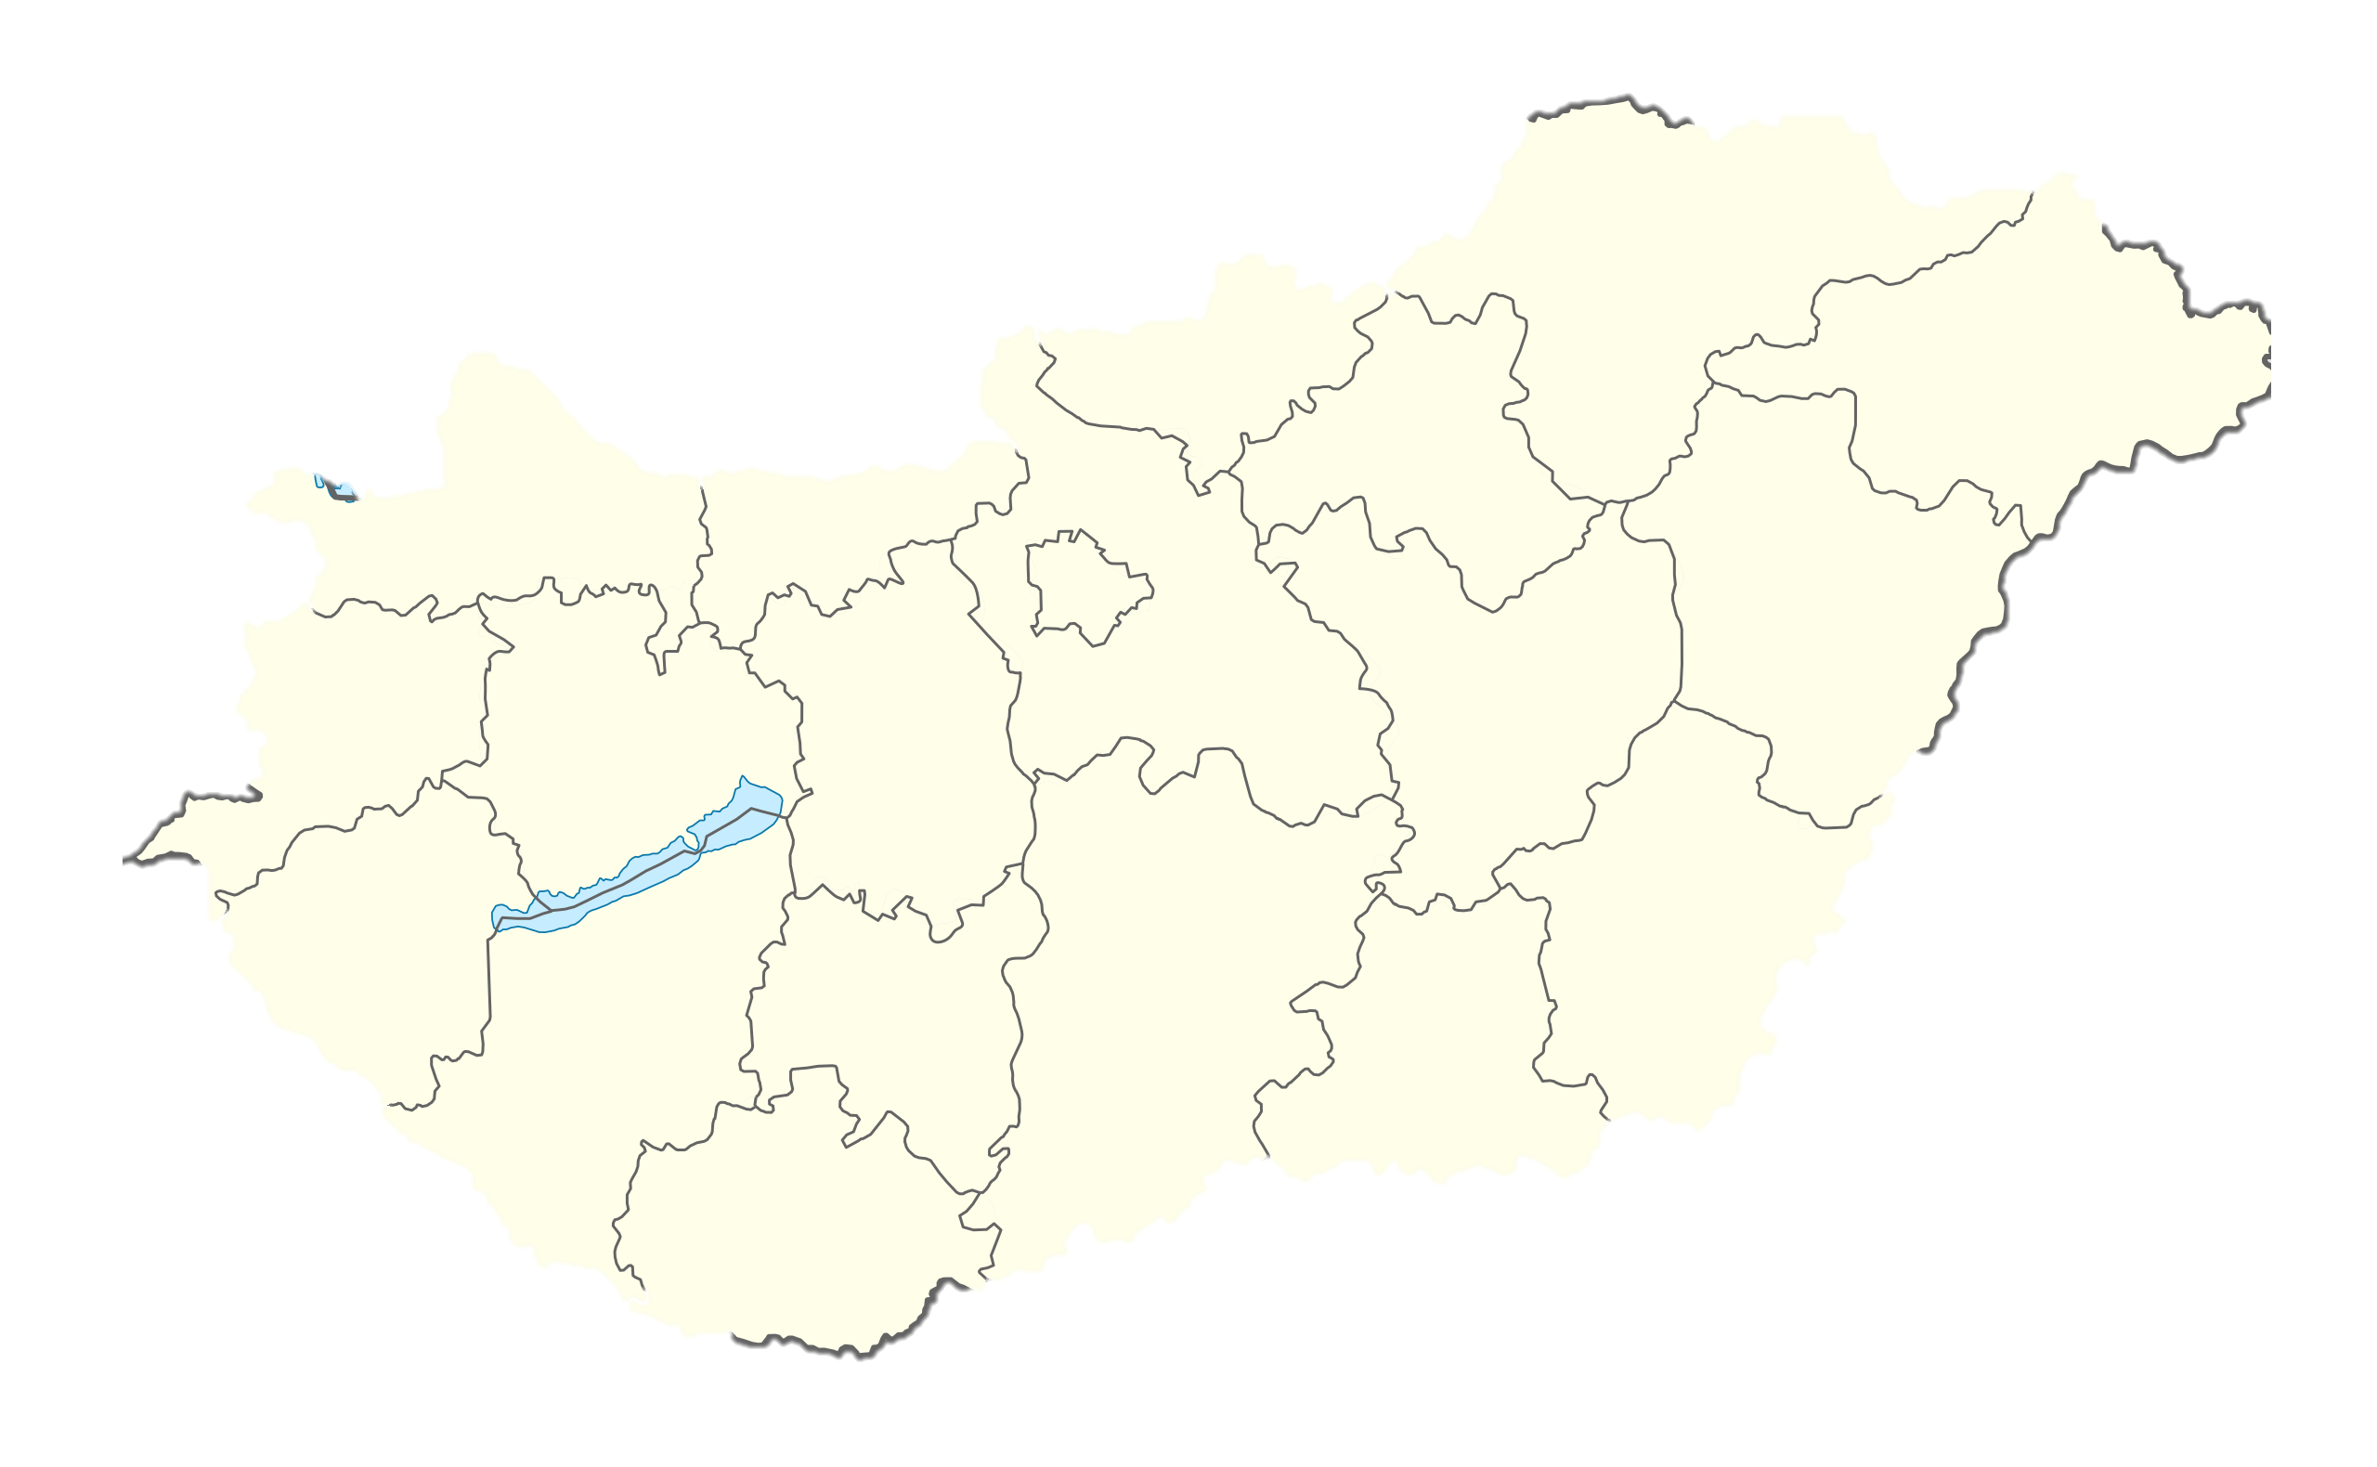






Hatalmas projektek kezdhetik meg a termelést a következő években, de óriási kérdőjel a kapacitások kihasználtsága
Eco Pro, Debrecen, 0,7 mrd euró
BMW, Debrecen, 1 mrd euró
Huayou Cobault, Ács
1,3 mrd euró
Audi, Győr
0,3 mrd euró
CATL, Debrecen, 7 mrd euró
Mercedes, Kecskemét
1 mrd euró
Forrás: HIPA, sajtóinformációk

Slide 19
Infláció

Slide 20
A visszafogott konjunktúra jelei már a szolgáltatások eddig perzisztensen magas átárazásainak mérséklődésében is megjelentek
Forrás: KSH, MNB, Erste Research

Slide 21
2025-ben is az ideihez hasonló mértékű átárazásokra számítunk
A fogyasztói árak havi szinten 0,1 százalékkal emelkedtek októberben, ezzel az éves infláció a kedvezőtlen bázis ellenére mindössze 3,2 százalékra nőtt a tizedik hónapban.
Az év eleji várakozásokhoz képest – párhuzamosan a vártnál gyengébb hazai konjunktúrával – az infláció kedvezőbb képet fest: a mérsékelt kereslet következtében az ármeghatározó gazdasági szereplőknek lényegesen kisebb tere nyílik az árkorrekciókra felfelé. Az éves átlagos infláció 3,6 százalék körül alakulhat 2024-ben.
A piaci szolgáltatások esetében fennmaradhat a mérséklődő tendencia, felfelé mutató inflációs kockázatot pedig az árfolyam gyengébb szintje és az élelmiszerárak jelenthetnek.
Összességében 2025-re az eddig prognosztizáltnál valamivel mérsékeltebb, az ideihez hasonló mértékű éves átlagos inflációt várunk.
Forrás: KSH, Erste Research

Slide 22
Monetáris politika, hozamok

Slide 23
Az év végére elfogyott tér a további monetáris lazításokra
Október után novemberben sem változtatott a kamatokon a jegybank, így az alapkamat továbbra is 6,5 százalék.
Az elmúlt hetekben feljebb tolódó amerikai kamatpálya, kiegészülve az új adminisztrációhoz fűződő dollárerősödést okozó várakozásokkal érdemi nyomást gyakorolt a feltörekvő piacokra, köztük a hazai eszközökre is. Ez ennek hatására bekövetkező forintgyengülés pedig felfelé mutató inflációs kockázatot eredményezhet.
Fontos látni emellett, hogy a magyar jegybanki kamatszint már nem lóg ki felfelé a régiós kamatok közül, ami szintén csökkenti a teret a további enyhítésre.
Így dacára a kedvező inflációs és a gyenge növekedési számoknak vélhetően decemberben is a tartás mellett dönt majd az MNB. Az idei évet így 6,50 százalékos alapkamattal zárhatjuk.
Forrás: Bloomberg, Erste Research

Slide 24
A piaci árazások érdemben magasabbra tették egy éves időtávon a kamatokat
Az év során a kamatcsökkentések időzítése és dinamikája esetében számos alkalommal jelentősebb eltérés mutatkozott a piaci árazások és az elemzői várakozások között.
Fontos látni azonban, hogy a piaci árazások igen volatilisek, és nemcsak a fejlett piaci kamatvárakozások esetleges változásai, hanem a forint árfolyamának erősödési és gyengülési hullámai is hatással vannak rájuk.
Mindenesetre a nyár végi-ősz eleji optimizmus, ami viszonylag sok további kamatcsökkentést vizionált, eltűnt a piacról. A mostani árazások jóval magasabbra tették az egy éves időtávon várható rövid kamatokat.
Érdekes módon most talán az elemzői előrejelzések látnak nagyobb teret további óvatos kamatcsökkentésekre 2025-ben. Ehhez persze elengedhetetlen, hogy a Monetáris Tanács által figyelt kockázati tényezőkben javulás következzen be, és a felfelé mutató inflációs kockázatok ne materializálódjanak.
Forrás: Bloomberg, Erste Research

Slide 25
Szeptember végétől emelkedett a magyar hozamfelár
A 10 éves magyar hozamfelár októbertől mintegy 50-60 bázisponttal emelkedett, és a román hozamfelárral került egy szintre, majd ismét lefelé korrigált.
A jelenség nem független a globális kockázatérzékelés romlásától, összefüggésben a fokozódó geopolitikai feszültségekkel, illetve az USA kamatvárakozások átárazódásával. A magyar és lengyel hozamfelár közötti különbözet 100 bázispont körül viszonylag széles sávban ingadozik.
A várható további nemzetközi kamatcsökkentések alacsonyabb nemzetközi hozamkörnyezetet indukálnak, így jövőre a magyar hozamszint és hozamfelár is valamelyest mérséklődhet.
Fontos kockázat azonban, hogy egy esetleg kereskedelmi háború kibontakozása a kamat és hozamcsökkenések akadályává válhat a globális piacokon. Ennek hatásai pedig begyűrűződhetnek a magyar piacra is.
Forrás:: Bloomberg, Erste Research

Slide 26
Egyensúlyi folyamatok

Slide 27
A magyar gazdaság külső egyensúlyi pozíciójával nem lehetünk elégedetlenek
A külső egyensúlyi pozíció a hazai gazdaság azon paraméretei közé tartozik, ahova pipát tehetünk 2024 végén. A 2022-es energiaválság okozta egyensúlyhiány tavaly helyreállt, és az idén is megmaradt a többlet a folyó fizetési mérlegen.
Fontos azonban megjegyezni, hogy a háttérben GDP növekedési szempontból kedvezőtlen folyamatok is állnak: egy-két hónap kivételével az importnak az exportét meghaladó mértékű visszaesése okozta a magas áruforgalmi többletet.
A gyenge kontinentális konjunktúra ugyanis visszafogta a hazai exportot, ám a mérsékelt hazai kereslet – főleg beruházási oldalon vett - alacsony importvonzata ellensúlyozta ezt a kedvezőtlen hatást. Eközben a szolgáltatások pozitívuma stabil támasza a fizetési mérlegnek.
Várakozásunk szerint a folyó fizetési mérleg többlete középtávon is fennmaradhat, s a GDP 2 százalékra körül mozoghat.
*2024Q3-as adat az előzetesen közölt havi egyenlegek összessége
Forrás: MNB, Erste Research

Slide 28
A pénzforgalmi hiány alakulása szempontjából az elmúlt két év dinamikáját követjük idén is
Az évkezdettől számított fiskális deficit októberben 3050,5 milliárd forint volt. Az év folyamán a pénzforgalmi hiány az elmúlt két évhez nagyon hasonló pályát bejárva emelkedett.
Több kiigazító intézkedés történt (beruházás-elhalasztások, adóemelések) az év során, az idei 4,5 százalékos GDP arányos megemelt hiánycél így már elérhetőnek tűnik.
A 2025-ös költségvetés tervezési alapjai lényegesen stabilabbak, mint az elmúlt években láttuk, bár érezhető a „kincstári optimizmus”, leginkább a 3,4 százalékos GDP növekedési és a 3,2 százalékos inflációs előrejelzés kapcsán.
Így a 3,7 százalékos GDP arányos eredményszemléletű deficitcél is meglehetősen ambiciózus. Addicionális kockázat lehet, hogy a tervezett hiánylefaragás ellentmondásba kerülhet a tervezett gazdaságélénkítő lépésekkel. Az ellentmondást valószínűsíthetően a tervezettnél magasabb tényleges hiány oldja majd fel jövőre is.
Forrás: PM, Bloomberg, Erste Research

Slide 29
Árfolyam

Slide 30
Hiába a külkereskedelmi egyenleg érdemi javulása, ennek pozitív kihatását most éppen nem láthatjuk az árfolyamon
Bár részben a kedvezőtlen konjunkturális folyamatok álltak a háttérben, a nagy kép az, hogy a külső egyensúly jelentősen javult az elmúlt két évben. 2024 egészében minden bizonnyal rekord magas áru-külkereskedelmi mérleget regisztrálhatunk.
Ugyanakkor az a leginkább középtávon érvényes összefüggés, mely szerint egy ország külső egyensúlyi pozíciója, azon belül is a külkereskedelmi mérleg helyzete meghatározza az árfolyam alakulását, korábban részben igen, az elmúlt bő egy évben viszont nem igazán érvényesült. Az exporttöbblet révén Magyarországra érkező devizatömeg mintha nem feltétlenül jelent volna meg teljes egészében a forintpiacon.
Erre a jelenségre mindenképp érdemes lesz a jövőben is odafigyelni, hogy mennyire marad tartós, hiszen a pozitív külső egyensúlyi pozíció talán a legfontosabb fundamentális támasza a hazai fizetőeszköznek.
Forrás: KSH, Bloomberg, Erste Research

Slide 31
A fogyasztói áralapú reálárfolyam viszont „helyén lévő” forintot mutat
Európai Bizottság ESI Survey, Erste Research

Slide 32
Előretekintve a magyar deviza lassú ütemű leértékelődését várjuk
A forint euróval szembeni árfolyama a nyári viszonylagos stabilitás után sokat gyengült az elmúlt hetekben. A fentebb leírtak alapján azonban sem a külső egyensúlyi pozíciónk, sem a vásárlóerőparitáson mért értékeltség nem indokol további gyors forintgyengülést.
Eközben – mintegy a forint gyengülésére adott válaszként - kiárazódtak a markáns kamatcsökkentések is, tekintve az árfolyam gyengülésének a 2020 előttihez képest felerősödött inflációs hatásait. A további gyors monetáris enyhítések előtt tehát korlátozott a tér.
Alapelőrejelzésünk szerint így az EURHUF árfolyama az elkövetkező időszakban a 400-410-es sávban stabilizálódhat.
Középtávon viszont – mintegy az eddig látottak folytatásként - fennmaradhat a forint lassan leértékelődő trendje, az inflációs különbözet éves szinten átlagban kb. 1,5-2 százalékos nominális forintleértékelődést hozhat.
Forrás: Bloomberg, Erste Research

Slide 33
Összefoglaló táblázat

Slide 34




Nyeste Orsolya
vezető makrogazdasági elemző
orsolya.nyeste@erstebank.hu
Nagy János
makrogazdasági elemző
janos.nagy@erstebank.hu

Slide 35
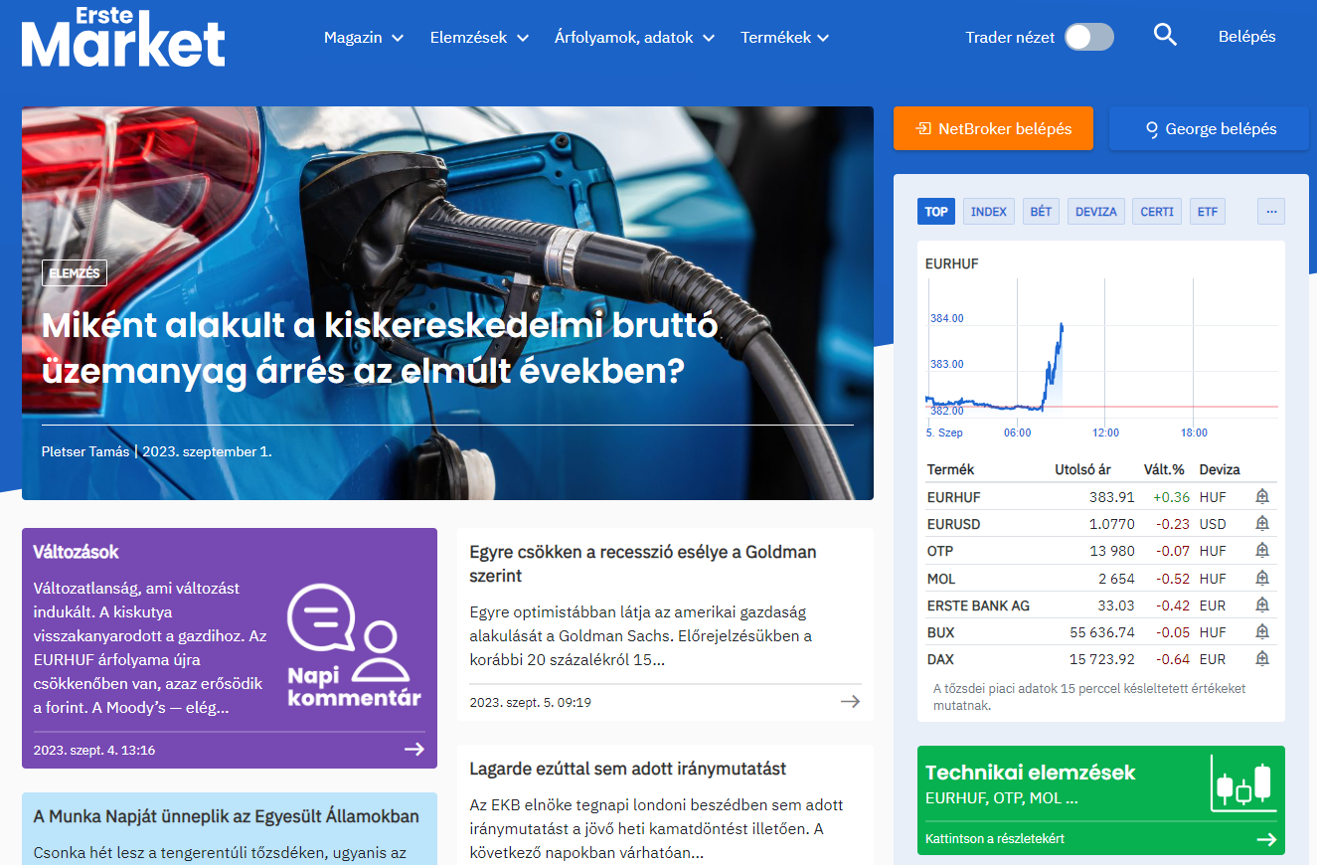
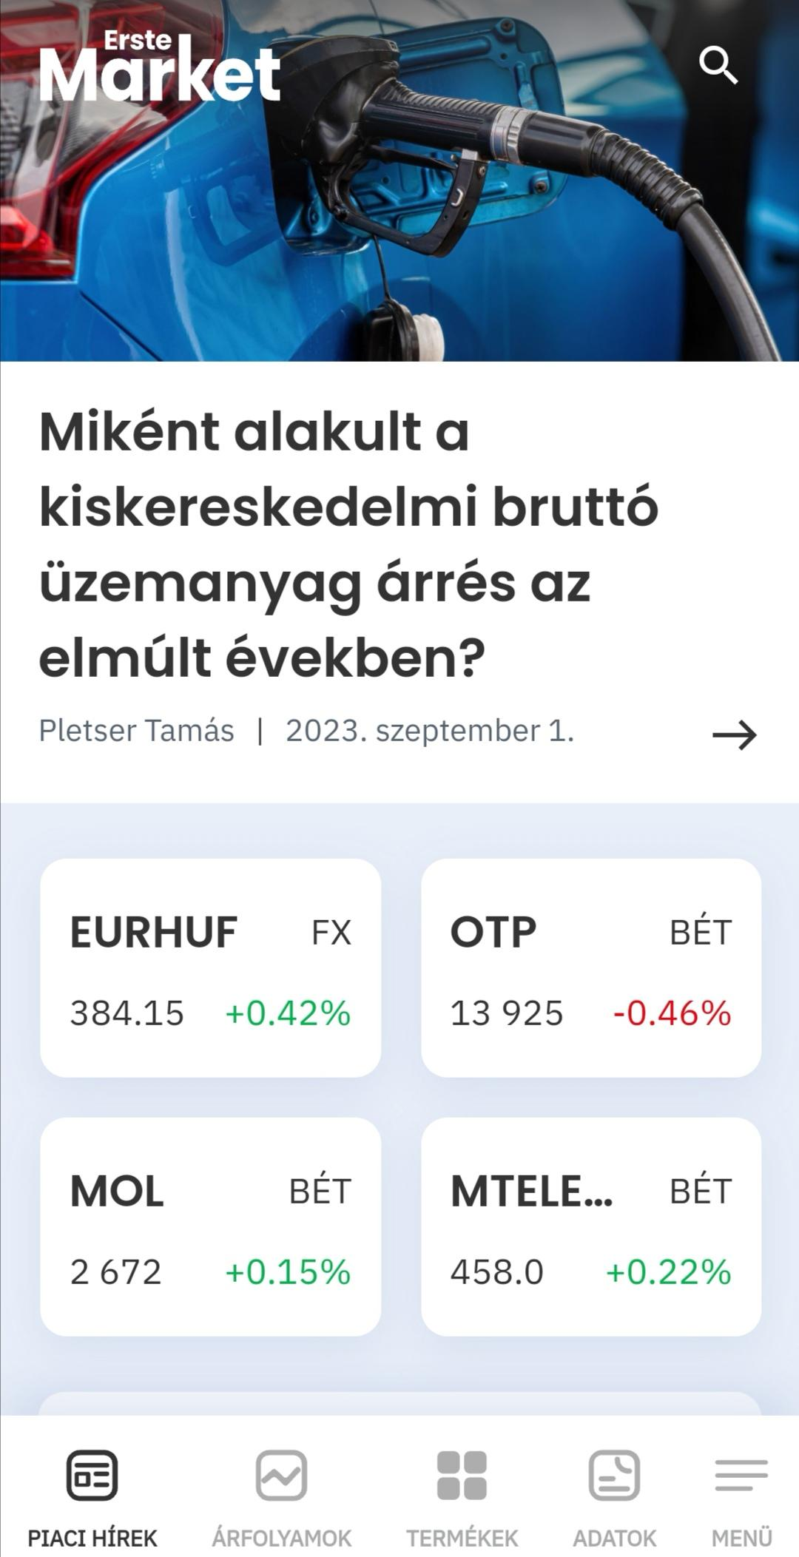
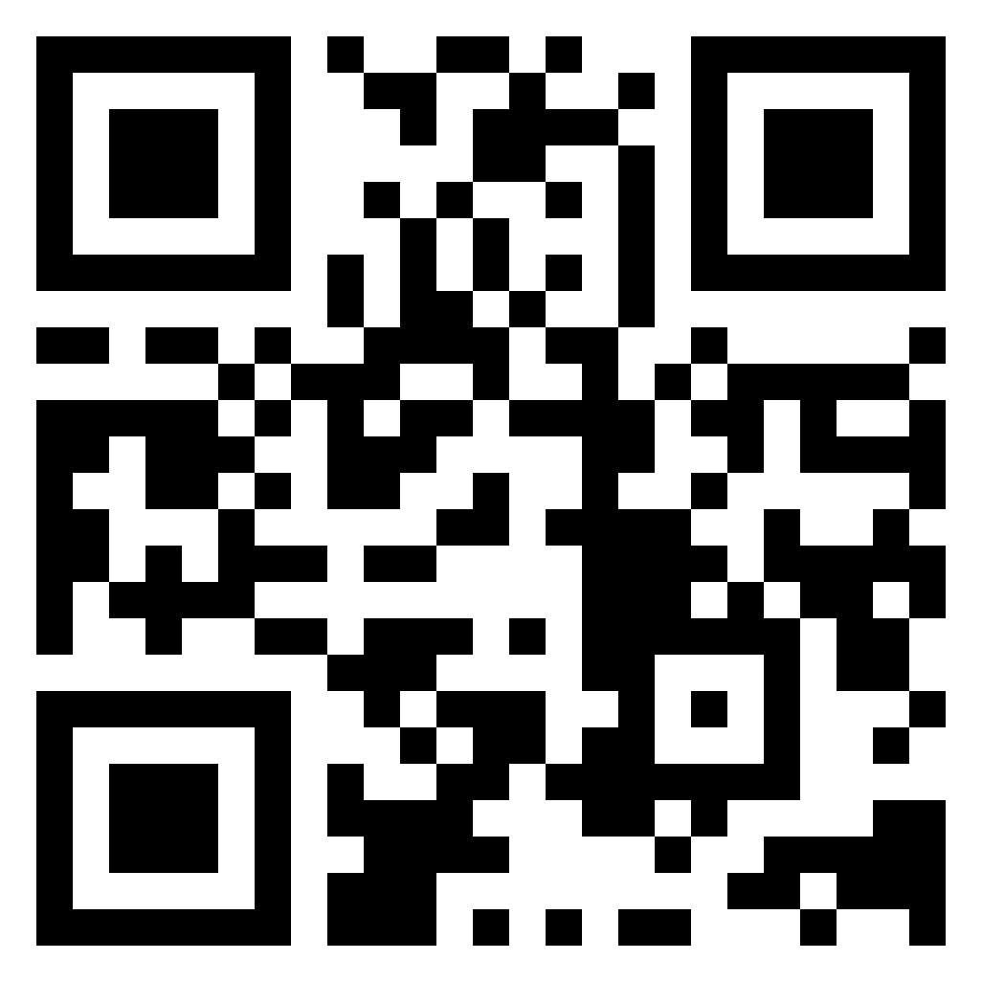
Magyar nyelvű makrogazdasági és részvénypiaci elemzések az erstemarket.hu-n olvashatóak
Böngészőn:​
Mobil applikáción:​
QR kód:
Keresse fel oldalunkat:
erstemarket.hu

Slide 36

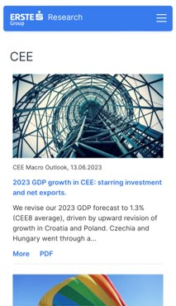
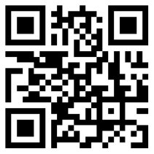
Az Erste makrogazdasági elemzései és előrejelzései elérhetőek az Erste Group honlapján és mobil applikációban
Böngészőn:​
Mobilon:​
QR kód:
Keresse fel Research oldalunkat:
erstegroup.com/en/research

Slide 37
Disclaimer
„A kiadványban foglalt információk az Erste Bank Hungary Zrt. - 1138 Budapest, Népfürdő u. 24-26., tev. eng. szám: I-2061/2004 (továbbiakban: Társaság) által hitelesnek tartott forrásokon alapulnak, de azokért a Társaság szavatosságot vagy felelősséget nem vállal. A kiadványban foglaltak nem minősíthetők befektetésre való ösztönzésnek, befektetési tanácsadásnak, értékpapír jegyzésére, vételére, eladására vonatkozó felhívásnak vagy ajánlatnak. A tőkepiaci és makrogazdasági helyzetet, a befektetések és azok hozamai alakulását olyan tényezők alakítják, melyre a Társaságnak nincs befolyása, a befektető által hozott döntés következményei a Társaságra nem háríthatók át. A kiadványban foglaltak – teljes vagy részleges – felhasználása, többszörözése, publikálása, átdolgozása, terjesztése kizárólag a Társaság előzetes írásos engedélyével lehetséges. A kiadvány kiadása időpontjában érvényes. További részletek: www.erstebank.hu, Treasury szolgáltatások, Hirdetményekben. A kiadvány nem a befektetési elemzések függetlenségének előmozdítását célzó jogi követelményeknek megfelelően készült, nem vonatkozik rá a befektetési elemzések terjesztését, közzétételét megelőző ügyletkötésre vonatkozó tilalom.”

